Slide 1
Hinweise und Lösungsskizzen
… zu den Vertiefungsaufgaben
Stand 11.01.2024

Slide 2
Modellversuch zur Kohlenstoffdioxid-Speicherung mittels CCS
Bereich Geografie:
Recherchiere im Internet, welche Regionen in Deutschland geeignet sind, um Kohlenstoffdioxid mittels CCS zu speichern. Stelle deine Ergebnisse in einer Deutschland-Karte dar.

Slide 5
Geeignete Speichermöglichkeiten sind zum Beispiel:
ehemalige Öl- und Gaslagerstätten
Kohleflöze
Salzwasser führende Gesteinsschichten (Saline Aquifere)

Slide 7



Nützliche Links:

Slide 9

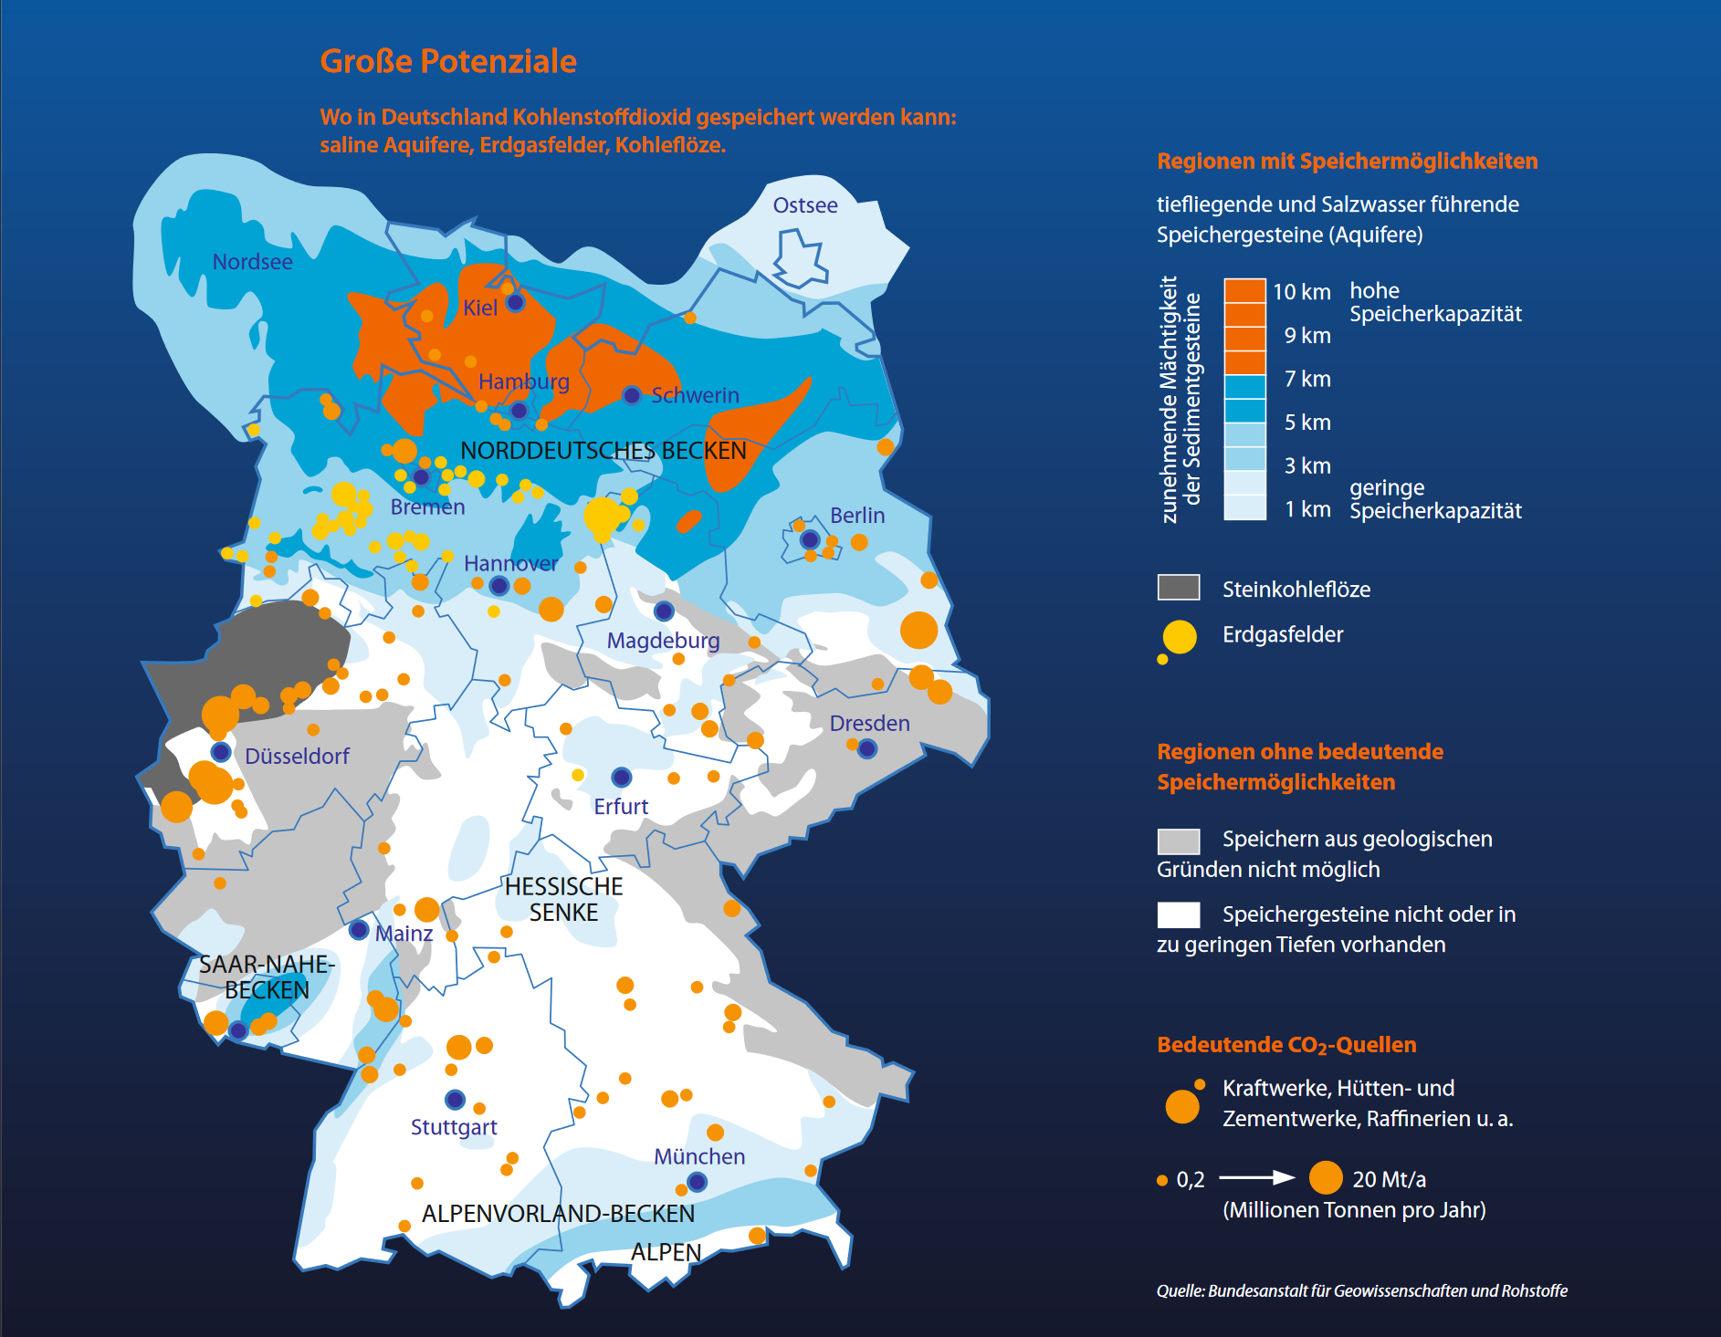
Lösungsvorschlag
Quelle: Bundesanstalt für Geowissenschaften und Rohstoff, Abbildung: http://www.zeitbild.de/wp-content/uploads/2009/08/ZB-Wissen_Klimaschutz-und-CCS.pdf

Slide 10
Modellversuch zur Kohlenstoffdioxid-Speicherung mittels CCS
Bereich Mathematik:
Bestimme, in wie vielen Jahren die Speicherkapazität in Deutschland erschöpft ist, wenn so viel wie möglich Kohlenstoffdioxidemissionen durch CCS ausgeglichen werden sollen. Triff hierfür geeignete Annahmen.

Slide 13
Ein paar Zahlen:
Kohlendioxidemissionen Deutschland 2022: 666 Millionen Tonnen
Kohlendioxidemissionen Verkehr und Kleinverbraucher: circa ein Drittel
Speicherpotential Erdöllagerstätten: 130 Millionen Tonnen
Speicherpotential Erdgaslagerstätten: 2,75 Milliarden Tonnen
Speicherpotential Salzwasser führende Gesteinsschichten: 9,3 Milliarden Tonnen
Quellen: https://www.umweltbundesamt.de/daten/klima/treibhausgasminderungsziele-deutschlands#nationale-treibhausgasminderungsziele-und-deren-umsetzung
https://www.bgr.bund.de/DE/Themen/Nutzung_tieferer_Untergrund_CO2Speicherung/CO2Speicherung/FAQ/faq_inhalt.html;jsessionid=A63531152906CB232011F7B5C72CE3A B.internet952?nn=1547474#doc1547494bodyText2
Notes:
https://www.umweltbundesamt.de/daten/klima/treibhausgasminderungsziele-deutschlands#nationale-treibhausgasminderungsziele-und-deren-umsetzung
https://www.bgr.bund.de/DE/Themen/Nutzung_tieferer_Untergrund_CO2Speicherung/CO2Speicherung/FAQ/faq_inhalt.html;jsessionid=A63531152906CB232011F7B5C72CE3AB.internet952?nn=1547474#doc1547494bodyText2

Slide 15
Lösungsvorschlag
Nicht alle Emissionen eignen sich zu einer Speicherung durch CCS, beispielsweise Emissionen aus dem Verkehrssektor können nicht gespeichert werden. Die nicht speicherbaren Emissionen machen circa ein Drittel aus. Im Jahr 2022 sind also 444 Millionen Tonnen speicherbar.
Zur Vereinfachung soll angenommen werden, dass die speicherbaren Emissionen in den nächsten Jahren bei 444 Millionen Tonnen gleich bleiben.

Slide 17
Lösungsvorschlag
Rechnet man die Speicherkapazität zusammen, ergibt sich eine Gesamtspeicherkapazität von 9,43275 Milliarden Tonnen.
Damit können die Emissionen für circa 21 Jahre gespeichert werden.

Slide 19
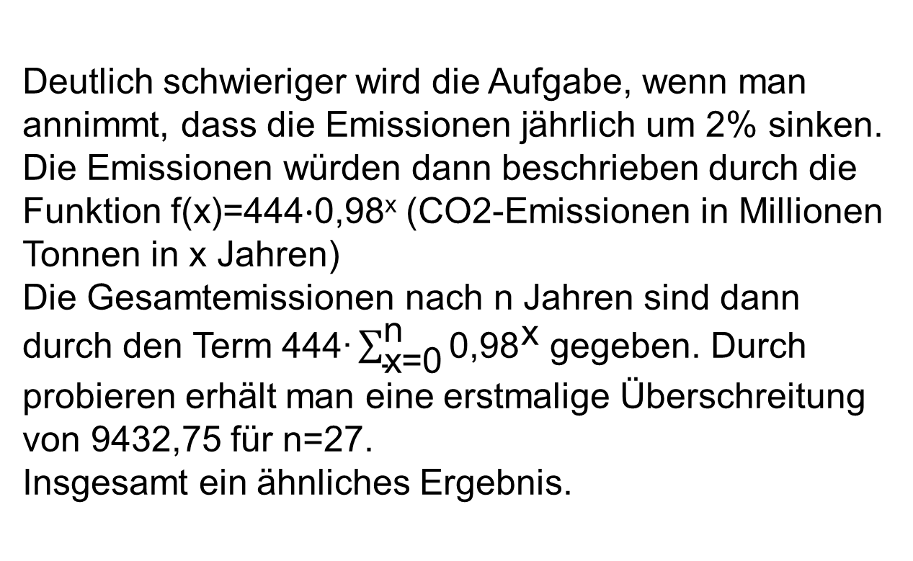
Lösungsvorschlag
Deutlich schwieriger wird die Aufgabe, wenn man annimmt, dass die Emissionen jährlich um 2% sinken.
Die Emissionen würden dann beschrieben durch die Funktion f(x)=444$∙$0,98^{x} (CO2-Emissionen in Millionen Tonnen in x Jahren)
Die Gesamtemissionen nach n Jahren sind dann durch den Term $\text{4}\text{44}\text{∙}\sum_{\text{x}\text{=0}}^{\text{n}}{{\text{0,98}}^{\text{x}}}$ gegeben. Durch probieren erhält man eine erstmalige Überschreitung von 9432,75 für n=27.
Insgesamt ein ähnliches Ergebnis.

Slide 20
Käufliche Brennstoffzellen
Bereich Mathematik/ Physik:
Nutze deine Messwerte aus Durchführung 1, um den Wirkungsgrad der Brennstoffzelle näherungsweise zu bestimmen.

Slide 23
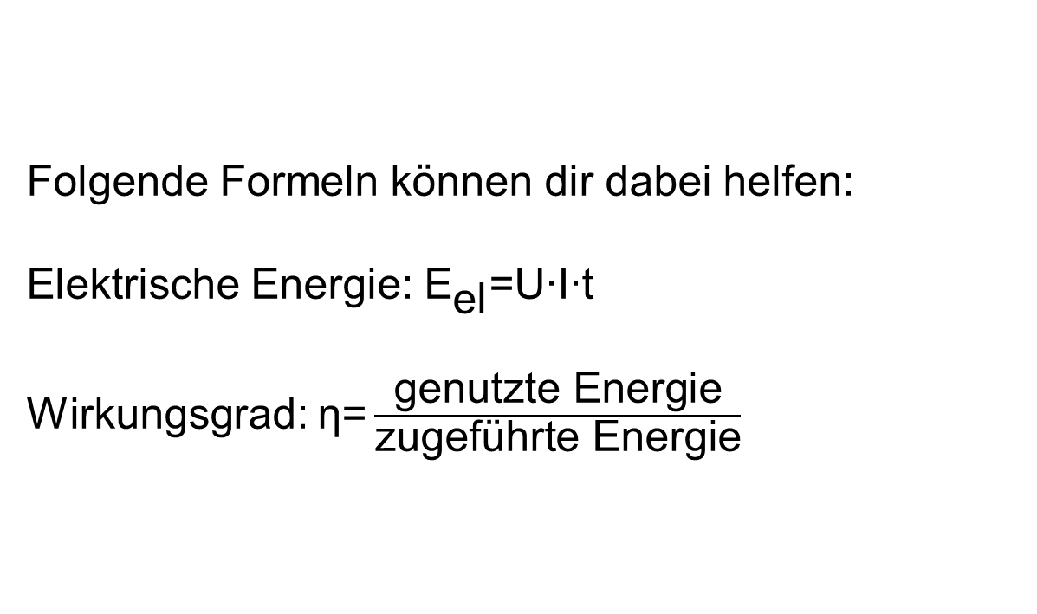
Folgende Formeln können dir dabei helfen:
Elektrische Energie: ${\text{E}}_{\text{el}}\text{=}\text{U}\text{∙}\text{I}\text{∙}\text{t}$
Wirkungsgrad: $\text{η}\text{=}\frac{\text{genutzte} \text{Energie}}{\text{zugef}\text{ü}\text{hrte} \text{Energie}}$

Slide 25
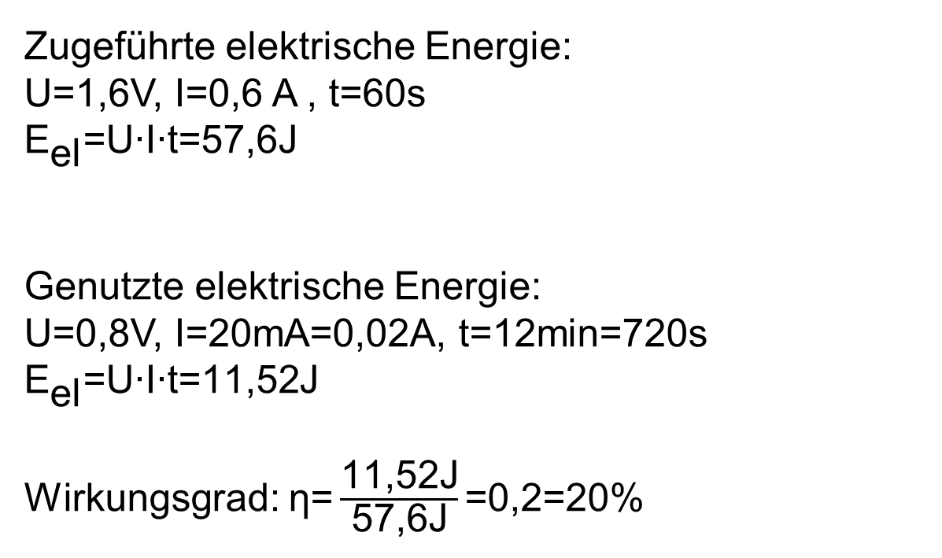
Lösungsvorschlag
Zugeführte elektrische Energie:
U=1,6V, I=0,6 A , t=60s
${\text{E}}_{\text{el}}\text{=}\text{U}\text{∙}\text{I}\text{∙}\text{t}\text{=57,6}\text{J}$
Genutzte elektrische Energie:
U=0,8V, I=20mA=0,02A, t=12min=720s
${\text{E}}_{\text{el}}\text{=}\text{U}\text{∙}\text{I}\text{∙}\text{t}\text{=11,52}\text{J}$
Wirkungsgrad: $\text{η}\text{=}\frac{\text{11,52}\text{J}}{\text{57,6}\text{J}}\text{=0,2=20\%}$

Slide 26
Käufliche Brennstoffzellen
Nimm Stellung zur folgenden These: Je schlechter der Wirkungsgrad, desto weniger nachhaltig ist das Verfahren.

Slide 29
Entscheidend ist nicht immer nur der Wirkungsgrad sondern, welche Abfallprodukte bei dem Verfahren entstehen und, ob diese schädlich für die Umwelt sind oder nicht…

Slide 30

Käufliche Brennstoffzellen
Vergleicht eure Ergebnisse mit einer Gruppe, die diese Aufgabe ebenfalls bearbeitet hat.

Slide 32
Modellversuch zur alkalischen Brennstoffzelle
Bereich Chemie:
Vergleiche den Modellversuch mit Brennstoffzellen in der technischen Realität, indem du die Tabelle in der Experimentieranleitung ausfüllst.

Slide 34
Brennstoffzelle mit minimalem Aufwand
Bereich Chemie:
Vergleiche den Modellversuch mit Brennstoffzellen in der technischen Realität, indem du die Tabelle in der Experimentieranleitung ausfüllst.

Slide 37
Die ablaufende Reaktion ist identisch.
Unterschiede ergeben sich zum Beispiel bei dem Elektrolyten, den Elektroden und dem Katalysator. Bei den Rasierscherfolien handelt es sich um platinierte Nickel-Netze. Platin wird oft als Katalysator verwendet.

Slide 39
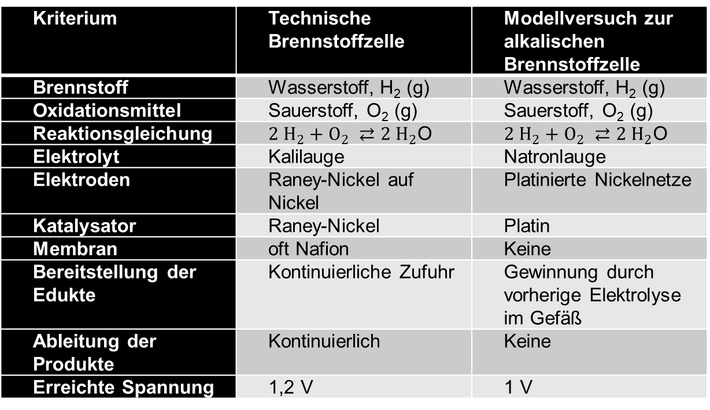
Kriterium | Technische Brennstoffzelle | Modellversuch zur alkalischen Brennstoffzelle
Brennstoff | Wasserstoff, H₂ (g) | Wasserstoff, H₂ (g)
Oxidationsmittel | Sauerstoff, O₂ (g) | Sauerstoff, O₂ (g)
Reaktionsgleichung | $2 H_{2}{+ O}_{2}\text{ ⇄ }2 H_{2}$O | $2 H_{2}{+ O}_{2}\text{ ⇄ }2 H_{2}$O
Elektrolyt | Kalilauge | Natronlauge
Elektroden | Raney-Nickel auf Nickel | Platinierte Nickelnetze
Katalysator | Raney-Nickel | Platin
Membran | oft Nafion | Keine
Bereitstellung der Edukte | Kontinuierliche Zufuhr | Gewinnung durch vorherige Elektrolyse im Gefäß
Ableitung der Produkte | Kontinuierlich | Keine
Erreichte Spannung | 1,2 V | 1 V

Slide 40
Wasserstoff aus Zuckerrüben
Bereich Mathematik/ Chemie:
Bestimme, wie viel Kilogramm Biomasse benötigt werden, um eine solche Menge Wasserstoff zu erzeugen, dass eine Energiemenge von E=1TWh zur Verfügung steht. Du kannst annehmen, dass aus 7,5kg Biomasse 1kg Wasserstoff gewonnen werden kann.

Slide 43
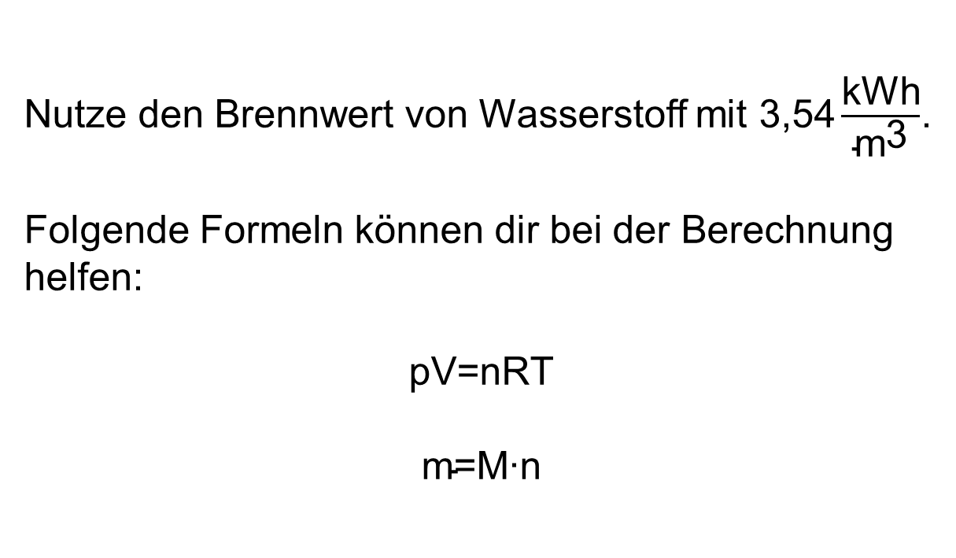
Nutze den Brennwert von Wasserstoff mit $\text{3,54}\frac{\text{kWh}}{{\text{m}}^{\text{3}}}$.
Folgende Formeln können dir bei der Berechnung helfen:
$$\text{pV}\text{=}\text{nRT}$$
$$\text{m}\text{=}\text{M}\text{∙}\text{n}$$

Slide 45
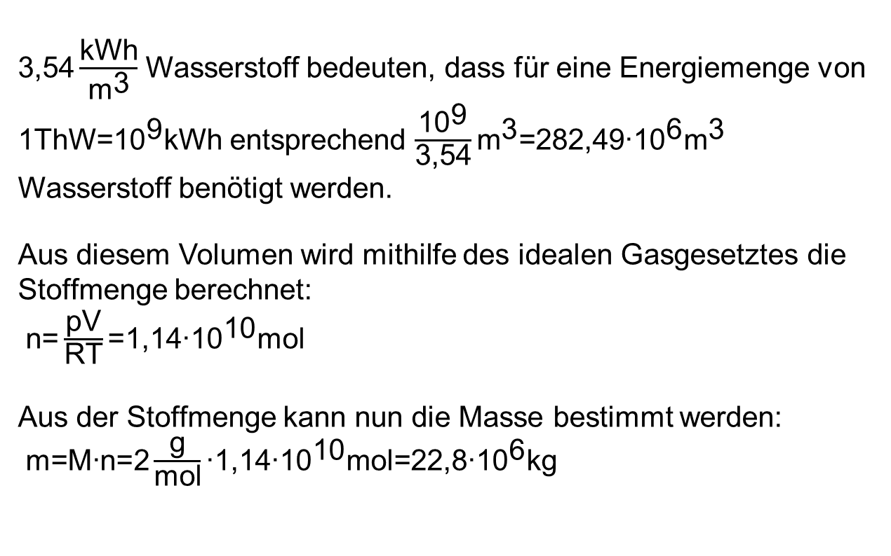
$\text{3,54}\frac{\text{kWh}}{{\text{m}}^{\text{3}}}$ Wasserstoff bedeuten, dass für eine Energiemenge von $\text{1}\text{ThW}\text{=}{\text{10}}^{\text{9}}\text{kWh}$ entsprechend $\frac{{\text{10}}^{\text{9}}}{\text{3,54}}{\text{m}}^{\text{3}}\text{=282,49}\text{∙}{\text{10}}^{\text{6}}{\text{m}}^{\text{3}}$ Wasserstoff benötigt werden.
Aus diesem Volumen wird mithilfe des idealen Gasgesetztes die Stoffmenge berechnet:
$\text{n}\text{=}\frac{\text{pV}}{\text{RT}}\text{=1,14}\text{∙}{\text{10}}^{\text{10}}\text{mol}$
Aus der Stoffmenge kann nun die Masse bestimmt werden:
$\text{m}\text{=}\text{M}\text{∙}\text{n}\text{=2}\frac{\text{g}}{\text{mol}}\text{∙}\text{1,14}\text{∙}{\text{10}}^{\text{10}}\text{mol}\text{=22,8∙}{\text{10}}^{\text{6}}\text{kg}$

Slide 47
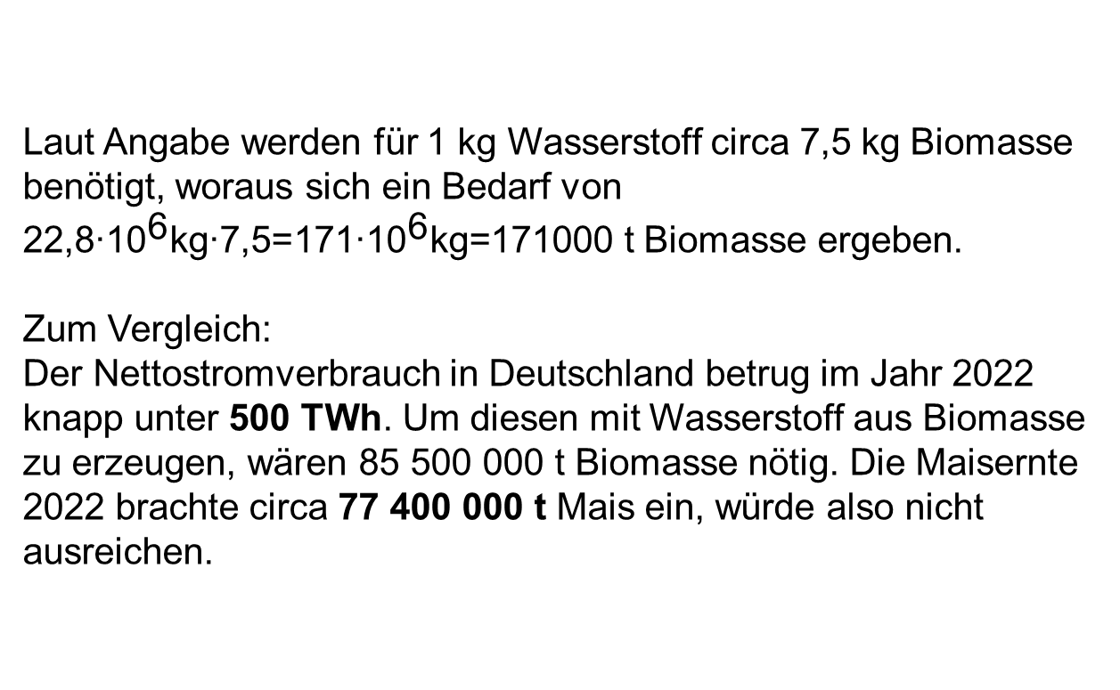
Laut Angabe werden für 1 kg Wasserstoff circa 7,5 kg Biomasse benötigt, woraus sich ein Bedarf von
$\text{22,8}\text{∙}{\text{10}}^{\text{6}}\text{kg}\text{∙7,5=171∙}{\text{10}}^{\text{6}}\text{kg}\text{=171000 }\text{t}$ Biomasse ergeben.
Zum Vergleich:
Der Nettostromverbrauch in Deutschland betrug im Jahr 2022 knapp unter 500 TWh. Um diesen mit Wasserstoff aus Biomasse zu erzeugen, wären 85 500 000 t Biomasse nötig. Die Maisernte 2022 brachte circa 77 400 000 t Mais ein, würde also nicht ausreichen.

Slide 48
Wasserstoff aus Zuckerrüben
Bereich Biologie:
Recherchiere die Funktionsweise einer Biogasanalage. Nenne die Gase, welche letztlich entstehen. Stelle eine Hypothese auf, warum in dem hier durchgeführten Versuch Wasserstoff entstanden ist.

Slide 51

Nützlich ist der folgende Link:
Beachte, dass im Verlauf des Prozesses bereits Wasserstoff als Zwischenprodukt entsteht…

Slide 53
Im Laufe des Prozesses der Biogasgewinnung entsteht bereits Wasserstoff, welcher weiter mithilfe von methanbildenden Bakterien zu Methan umgesetzt wird.
Bei der Wasserstoffproduktion wird die Aktivität dieser Bakterien durch die Reaktionsbedingungen gehemmt, sodass der Prozess nach der Acetogenese stoppt.

Slide 54
Energieträger im Vergleich
Bereich Physik/ Chemie:
In der Literatur finden sich die folgenden Werte:
Standard-Verbrennungsenthalpien:
Δ_{R}H°(CH₄)=-890 kJ/mol Δ_{R}H°(H₂)=-286 kJ/mol
Spezifische Wärmekapazität:
c(H₂O(g))=4,18 J/(g K)
Berechne, welche Temperaturdifferenz sich hieraus für die folgenden Verbrennungen theoretisch ergeben würde:
100mL Methan c) 100mL Wasserstoff
25mL Methan d) 200mL Wasserstoff

Slide 57

Folgende Formeln können dir helfen:
$$\text{p}\text{∙}\text{V}\text{ = }\text{n}\text{∙}\text{R}\text{∙}\text{T}$$
$$\text{E}\text{therm} \text{= }\text{ΔrH}∙\text{n}$$
$$\text{ΔT}\text{= }\frac{\text{E}\text{therm}}{\text{c}\text{∙}\text{m}}$$

Slide 59
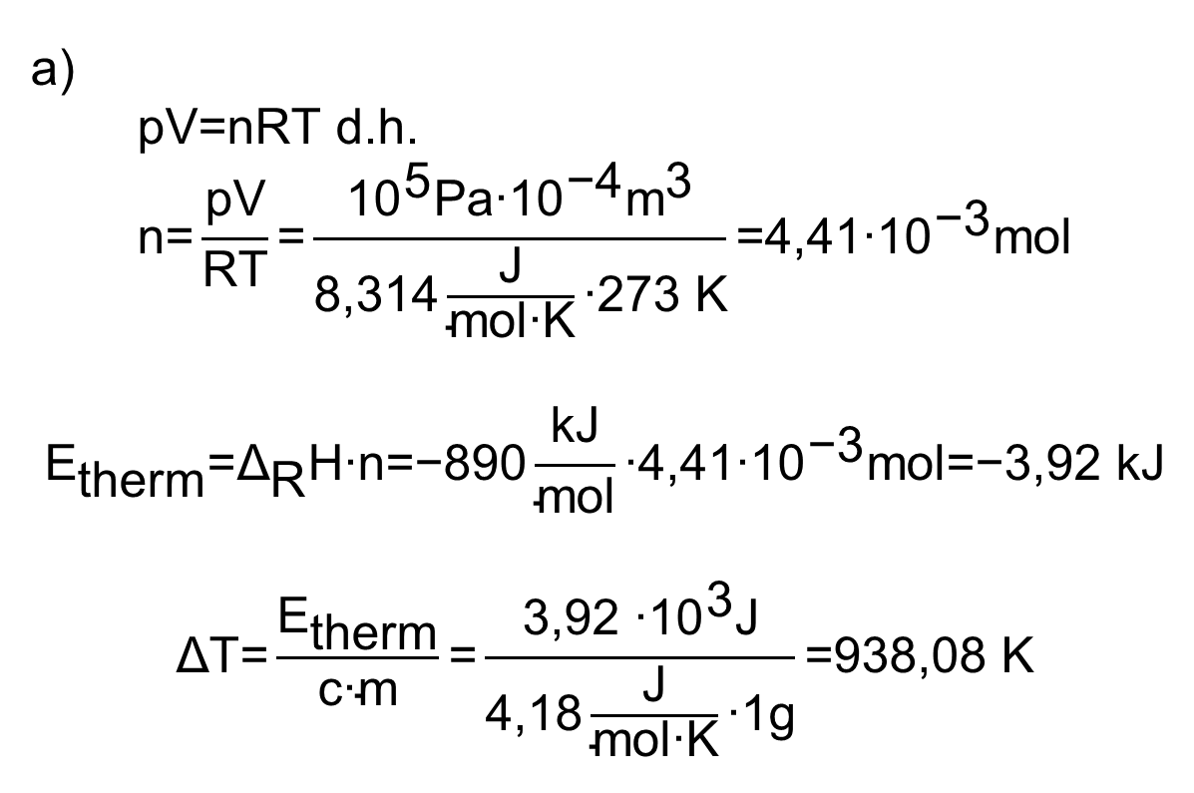
a)
$$\text{pV}\text{=}\text{nRT} \text{d}\text{.}\text{h}\text{. }\text{n}\text{=}\frac{\text{pV}}{\text{RT}}\text{=}\frac{{\text{10}}^{\text{5}}\text{Pa}\text{∙}{\text{10}}^{\text{−4}}{\text{m}}^{\text{3}}}{\text{8,314}\frac{\text{J}}{\text{mol}\text{∙}\text{K}}\text{∙273 }\text{K}}\text{=4,41}\text{∙}{\text{10}}^{\text{−3}}\text{mol}$$
$${\text{E}}_{\text{therm}}\text{=}{\text{Δ}}_{\text{R}}\text{H}\text{∙}\text{n}\text{=−890}\frac{\text{kJ}}{\text{mol}}\text{∙4,41∙}{\text{10}}^{\text{−3}}\text{mol}\text{=−3,92 }\text{kJ}$$
$$\text{ΔT}\text{=}\frac{{\text{E}}_{\text{therm}}}{\text{c}\text{∙}\text{m}}\text{=}\frac{\text{3,92 }\text{∙}{\text{10}}^{\text{3}}\text{J}}{\text{4,18}\frac{\text{J}}{\text{mol}\text{∙}\text{K}}\text{∙1}\text{g}}\text{=938,08 }\text{K}$$

Slide 61
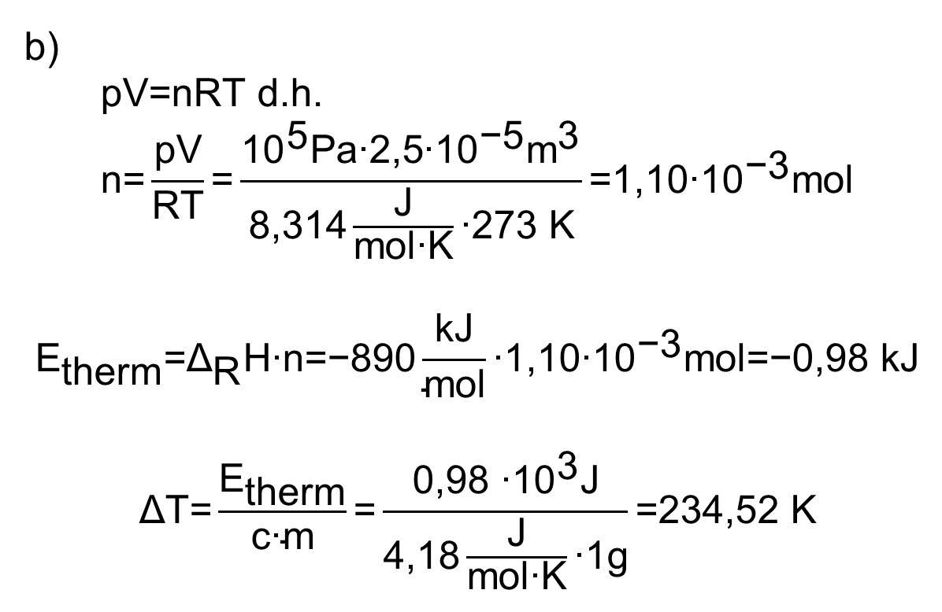
b)
$$\text{pV}\text{=}\text{nRT} \text{d}\text{.}\text{h}\text{. }\text{n}\text{=}\frac{\text{pV}}{\text{RT}}\text{=}\frac{{\text{10}}^{\text{5}}\text{Pa}\text{∙}{\text{2,5∙10}}^{\text{−5}}{\text{m}}^{\text{3}}}{\text{8,314}\frac{\text{J}}{\text{mol}\text{∙}\text{K}}\text{∙273 }\text{K}}\text{=1,10}\text{∙}{\text{10}}^{\text{−3}}\text{mol}$$
$${\text{E}}_{\text{therm}}\text{=}{\text{Δ}}_{\text{R}}\text{H}\text{∙}\text{n}\text{=−890}\frac{\text{kJ}}{\text{mol}}\text{∙1,10∙}{\text{10}}^{\text{−3}}\text{mol}\text{=−0,98 }\text{kJ}$$
$$\text{ΔT}\text{=}\frac{{\text{E}}_{\text{therm}}}{\text{c}\text{∙}\text{m}}\text{=}\frac{\text{0,98 }\text{∙}{\text{10}}^{\text{3}}\text{J}}{\text{4,18}\frac{\text{J}}{\text{mol}\text{∙}\text{K}}\text{∙1}\text{g}}\text{=234,52 }\text{K}$$

Slide 63
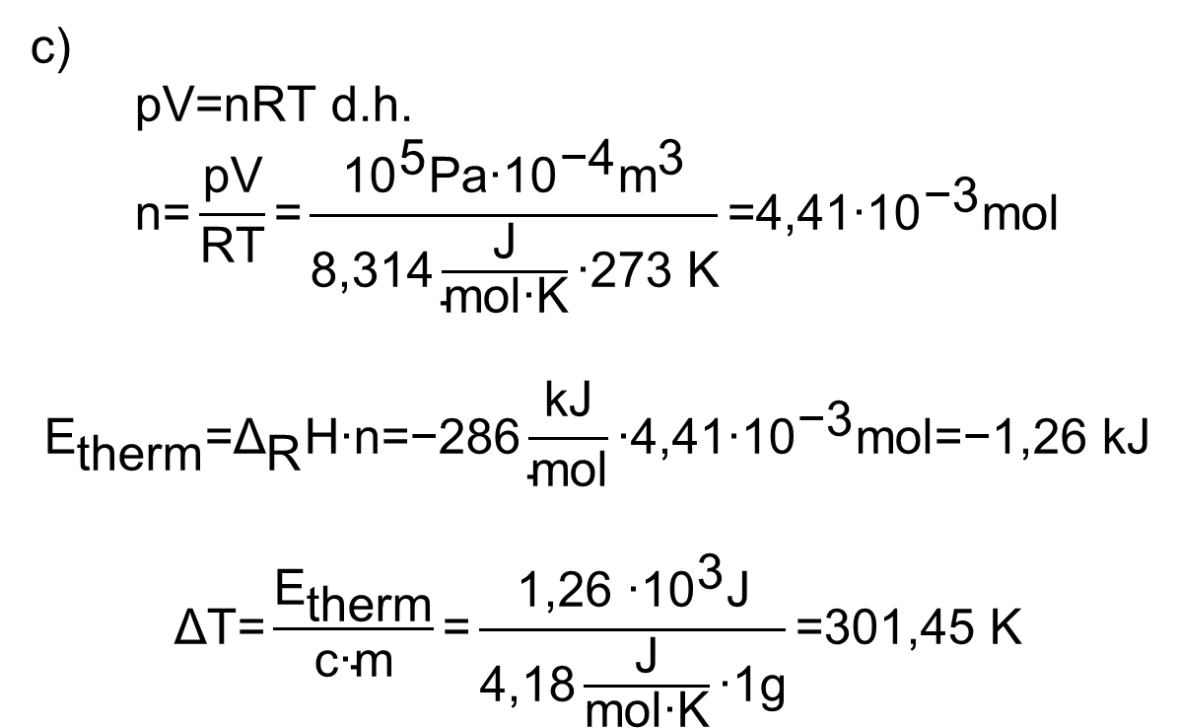
c)
$$\text{pV}\text{=}\text{nRT} \text{d}\text{.}\text{h}\text{. }\text{n}\text{=}\frac{\text{pV}}{\text{RT}}\text{=}\frac{{\text{10}}^{\text{5}}\text{Pa}\text{∙}{\text{10}}^{\text{−4}}{\text{m}}^{\text{3}}}{\text{8,314}\frac{\text{J}}{\text{mol}\text{∙}\text{K}}\text{∙273 }\text{K}}\text{=4,41}\text{∙}{\text{10}}^{\text{−3}}\text{mol}$$
$${\text{E}}_{\text{therm}}\text{=}{\text{Δ}}_{\text{R}}\text{H}\text{∙}\text{n}\text{=−286}\frac{\text{kJ}}{\text{mol}}\text{∙4,41∙}{\text{10}}^{\text{−3}}\text{mol}\text{=−1,26 }\text{kJ}$$
$$\text{ΔT}\text{=}\frac{{\text{E}}_{\text{therm}}}{\text{c}\text{∙}\text{m}}\text{=}\frac{\text{1,26 }\text{∙}{\text{10}}^{\text{3}}\text{J}}{\text{4,18}\frac{\text{J}}{\text{mol}\text{∙}\text{K}}\text{∙1}\text{g}}\text{=301,45 }\text{K}$$

Slide 65
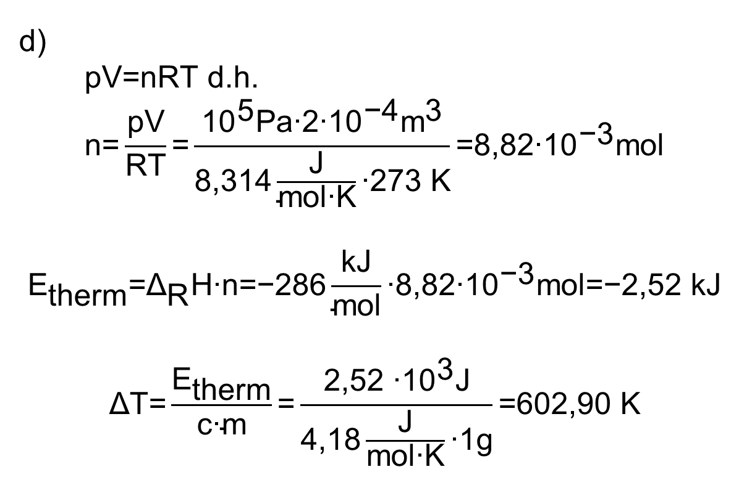
d)
$$\text{pV}\text{=}\text{nRT} \text{d}\text{.}\text{h}\text{. }\text{n}\text{=}\frac{\text{pV}}{\text{RT}}\text{=}\frac{{\text{10}}^{\text{5}}\text{Pa}\text{∙}{\text{2∙10}}^{\text{−4}}{\text{m}}^{\text{3}}}{\text{8,314}\frac{\text{J}}{\text{mol}\text{∙}\text{K}}\text{∙273 }\text{K}}\text{=8,82}\text{∙}{\text{10}}^{\text{−3}}\text{mol}$$
$${\text{E}}_{\text{therm}}\text{=}{\text{Δ}}_{\text{R}}\text{H}\text{∙}\text{n}\text{=−286}\frac{\text{kJ}}{\text{mol}}\text{∙8,82∙}{\text{10}}^{\text{−3}}\text{mol}\text{=−2,52 }\text{kJ}$$
$$\text{ΔT}\text{=}\frac{{\text{E}}_{\text{therm}}}{\text{c}\text{∙}\text{m}}\text{=}\frac{\text{2,52 }\text{∙}{\text{10}}^{\text{3}}\text{J}}{\text{4,18}\frac{\text{J}}{\text{mol}\text{∙}\text{K}}\text{∙1}\text{g}}\text{=602,90 }\text{K}$$

Slide 66
Energieträger im Vergleich
Nenne mindestens zwei Ursachen für das Abweichen der theoretischen Berechnungen von den experimentell ermittelten Daten.
Beschreibe mindestens eine Möglichkeit, wie der beschriebene Versuchsaufbau verändert werden könnte, um die Genauigkeit zu verbessern.

Slide 69
Die theoretischen Werte sind um ein vielfaches höher als die experimentell bestimmten Werte. Die Energie ist also entgegen der Annahme nicht vollständig auf das Wasser übertragen worden. Wo könnte sie sein?

Slide 71
Ursachen für die Abweichung von theoretischen Daten:
Es muss noch das Glas erwärmt werden bevor das Wasser erwärmt wird.
Die Konstruktion ist nicht isoliert sodass ein Teil der Energie die Umgebung erwärmt.
Verbesserungsvorschläge:
Dünnwandige Reagenzgläser
Mehr Wasser → Einfluss des Glases wird vernachlässigbar
Erhitzen von Eisenblech anstatt Wasser

